Slide 1
東海
愛知県豊川市
328
チームUltraPさま
コニカミノルタ株式会社
チーム紹介、目標、意気込み
モデルの構成
P
Pacifico
パシフィコで総合優勝
要求モデル
Passion
情熱を持って取り組む
・目標を詳細化し、ユースケース分析、要求分析を行った。
・システムの信頼性を上げるためISO9126に従い網羅的に抽出した。ゲーム攻略部分の要求は分析モデルにてどのように達成するかを記載する。攻略に使用する機能の信頼性、検証は制御モデルの『要素技術』に記載する。要求モデルを実現するシステムのアーキテクチャは設計モデルに記載する。
Prime
最高の結果を出す
チームUltraPさまは東海・関東の2拠点から11名の中堅・若手社員が集まって作られたチームです。
過去大会はコースを完走できずに終わったため、今年こそは完走します。過去の反省からリスクを考慮した走行戦略を立てました。モデリングにおいても良い設計を目指し、分析モデルに特に注力して取り組みました。
2コースとも完走し、全国総合優勝を目指します！
目標を実現する
ゲームの解き方の詳細化
制御の実現
分析モデル
制御モデル
『ゲームの要素定義』
・2-1に攻略の前後を比較し、攻略に必要な隠れている要素を抽出した。
・2-2にて課題に対し、目標から解決策を決定した。
・2-3ではどのように実現するかを記載した。
『走行体の動作定義』
・課題を解決するために必要な走行体の動作を2-3に定義し、制御モデルの要素技術にて詳細を記載した。
『制御戦略』
・ブロック並べ区間の移動に必要な、ブロック並べ置き場での移動、パワーブロックの移動のフローを示し、その中で必要な技術を要素技術にて検討した。 『要素技術』
・ブロック並べ、AIアンサーを攻略するための重要技術の検証結果を示した。
仕様
を
実現
モデルの概要
完走をするために何が必要か…
完走という目標のために、
要求(2P)では、リスクを可能な限り排除するため、信頼性に関わる非機能要求を意識して抽出した。
分析(3,4P)では、ゲーム区間にて状況に応じて最高のボーナスタイムが獲得できるように『システムが自律的に最高ボーナスタイムを選択する』戦略を考察した。
制御(4P)では、安定性を向上させることを意識し、一つ一つの機能を検証した。
設計(５P)では、戦略を責務ごとに分類し、容易に仕様変更・追加ができるようアーキテクチャを検討した。
要素技術(６P)では、ブロック並べ／AIアンサーの攻略において、短時間かつ安定性の高い攻略技術を検討・検証した。
課題を解決する
戦略を実現する
設計モデル
重要技術を実現する
・分析モデルにあるクラス図を責務ごとに分類し4.構造設計のクラス図にて記載した。
・レイヤーアーキテクチャを選定した。目的としては『疎結合とし複雑さの低減』『仕様の変更に強い設計』分析の段階で抽出した課題に関してどのように実現するかを示し、重要技術に関して詳細を記載した。

Slide 2
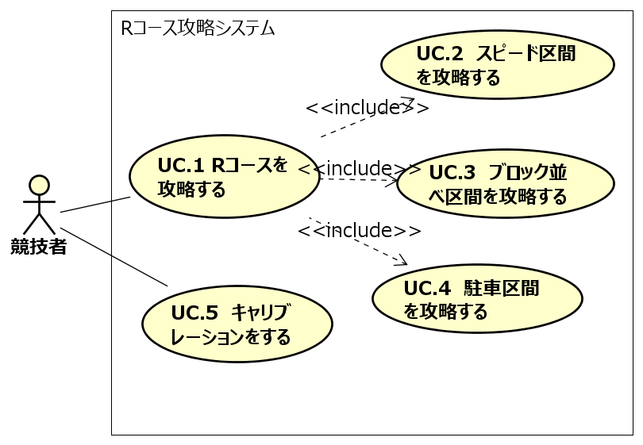
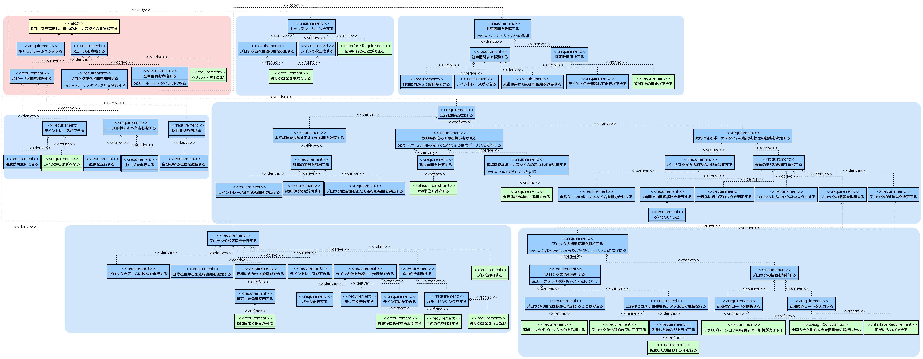
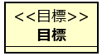
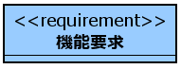
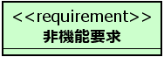
1-1.目標設定
1-2.ユースケース分析
UC名 | Rコースを攻略する
概要 | Rコースのスピード区間、ゲーム区間を攻略する
アクター | 競技者
不変条件 | システムの電源がONであること
事前条件 | UC.5が完了している
事後条件 | スピード区間を走破し、ブロック並べを攻略しボーナスタイムを得て、駐車区間のボーナスタイム獲得後システムが終了している
基本系列 | 1.競技者はシステムをコース上のスタート地点に配置する 2.競技者はシステムに対しボタンの入力を行い走行開始を指示する 3.システムはスピード競技区間をライントレースしながら走行する 4. システムはブロック並べ区間を走行し、ボーナスタイムを獲得する 5.システムは直角駐車を行い、ボーナスタイムを獲得する 6. システムは終了する
今大会の目標:
Rコースを完走し、最高のリザルトタイムを獲得する
Rコース
スピード区間
攻略目標: スタートライン通過～ゴールゲート通過を16.4秒※未満で走破
ブロック並べ区間到達までに走行不能にならない
※地区大会の最高走行タイムより、目標を設定
ブロック並べ区間
攻略目標: 残り時間で獲得可能なボーナスタイム(最大25秒)の獲得
直角駐車区間到達までに走行不能にならない
直角駐車区間
攻略目標:ボーナスタイム5秒の獲得
図 1-2.Rコース攻略のユースケース分析
1-3.要件分析
目標を詳細化し、システムとして実現すべきことを定義する
凡例
 | 今回のシステムが満たすべき目標
 | システムに対するユーザの要求を実現するための要求
 | システムの品質を網羅的に向上させるためISO9126に従い抽出
UC.5
UC.1
UC.2
UC.3
UC.4
「ラインからはずれない」は5-1-1.線分のライントレース
にて検証結果を示す
「ブロック並べ区間を走行する」の検証は
5-1-4.カラーブロック置き場走行、
5-1-5.パワーブロック設置走行参照
ブロック情報の解析方法は
5-1-8.ブロック色認識参照
ISO9126に従い非機能を分類した。
可視性向上のためアイコンとして
付与する。※移植性は割愛
信頼性
使用性
効率性
保守性

Slide 3
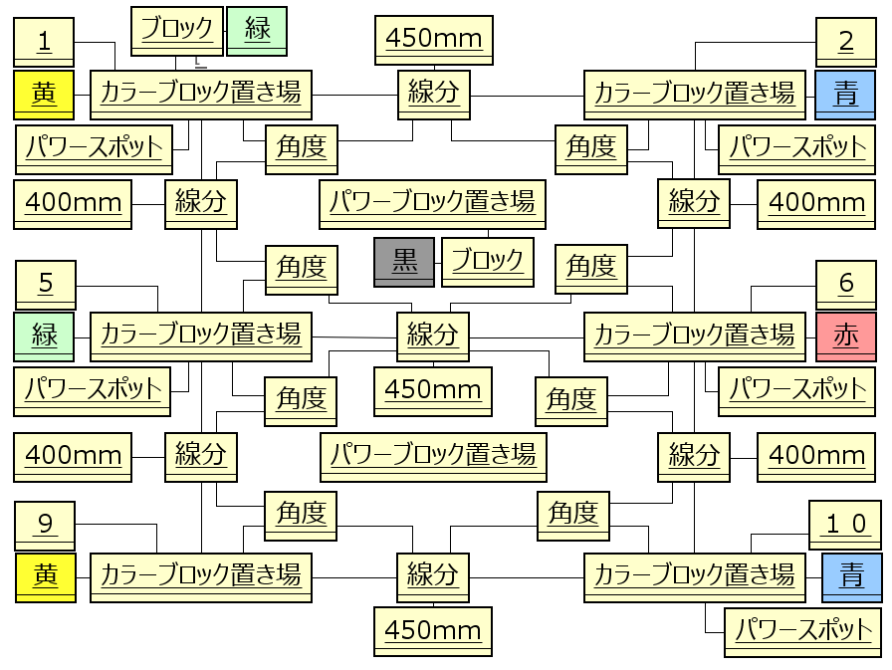
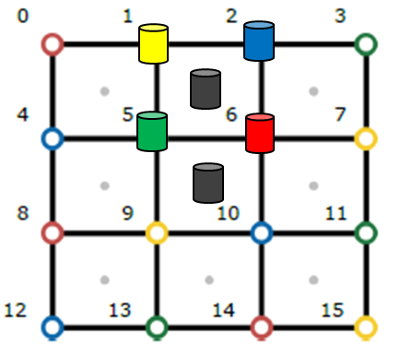
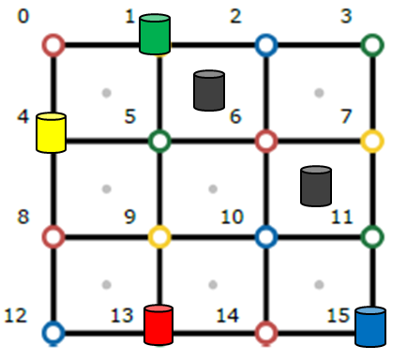
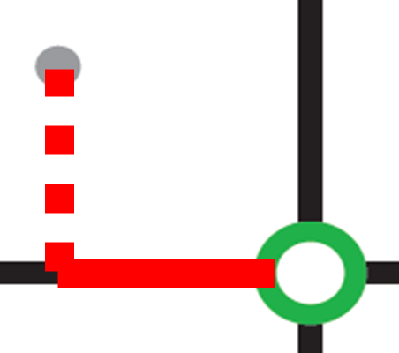
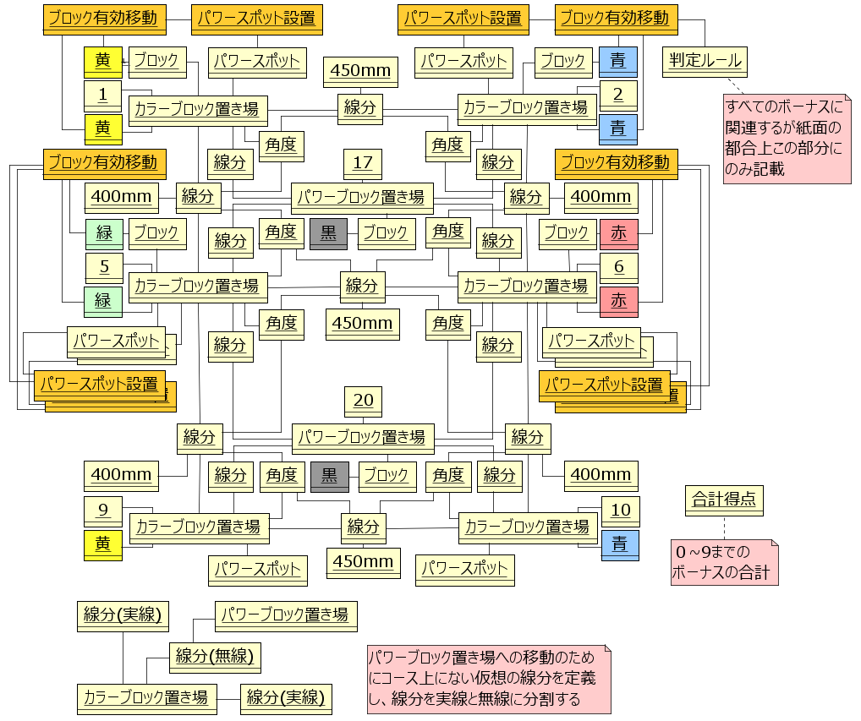
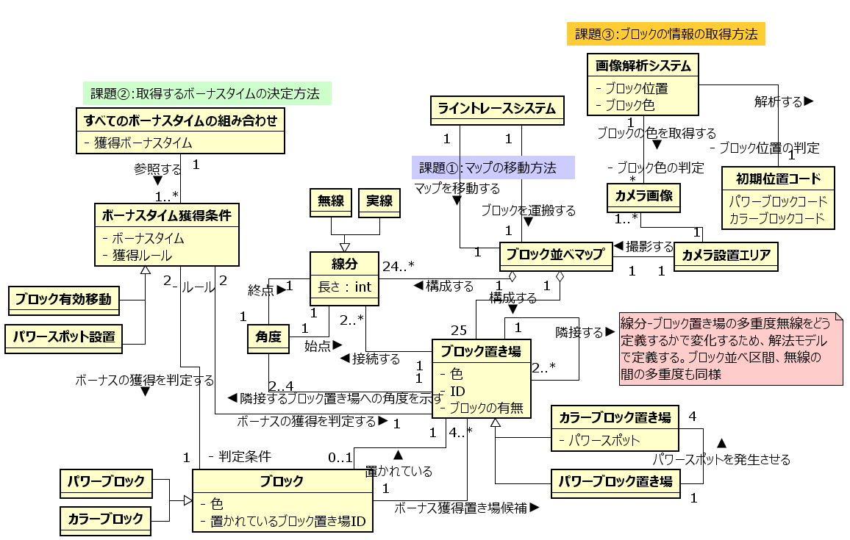

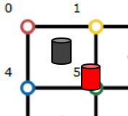
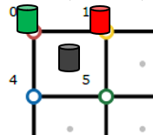

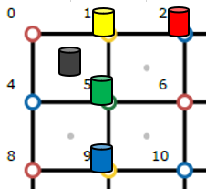
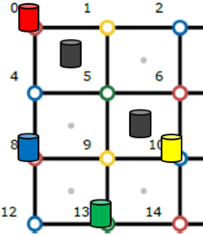
2-1.ブロック並べ区間を分析
2-3.解法
指針で採用した方法をどのように実現するかを示す
ブロック並べ区間のボーナス取得前と、
目標達成後のボーナスの取得後の姿を比較する
ことで課題を定義し、必要な要素を抽出する。
解法1:マップの移動方法
解法2:獲得するボーナスタイムの決定方法
経路の定義
ボーナスタイムの組み合わせ候補全通りに対し必要な時間の計算
解法1によりボーナスタイムの組み合わせ候補全通りに対し計算したボーナスタイム獲得までの経路の移動に必要な時間を計算する。※詳細は5-1-7参照
候補からの決定方法
ブロック並べ区間到着時の残り時間と全ボーナスの組み合わせ候補ごとに獲得できるボーナスタイム、必要時間から取得するボーナスの組み合わせを以下のように決定する。
①必要時間が残り時間より短いものを抽出
②①の中で最大となるボーナスタイムを持つものを抽出
③②の中で必要時間が最も短いものを経路として決定
完全攻略時の配置
開始時の配置
ブロック置き場、線分、角度の集合で走行体が動作する順番に構成されているとして考え、それぞれを以下のように定義する※ブロック置き場は競技規約で定義されたものとして割愛
攻略後
を分析
攻略前
を分析
線分の定義
実線：カラーブロック置き場間をつなぐ直線
無線：カラーブロック置き場とパワーブロック置き場をつなぐもので、1/2の長さの実線とパワーブロック置き場と直角となる仮想の線を組み合わせたもの。ライントレースなしで走行する距離を最小化する。※実際の動作の詳細は5-1-5参照
角度の定義：移動元の線分と移動先の線分により生成され、移動前と移動後の走行体向きの移動量。
0
4
5
1
図 2-1-1.ある初期位置のオブジェクトの関係
ブロック並べ区間を構成する要素を抽出
2
3
例)ブロック置き場[5]の赤ブロックをブロック置き場[0]に移動する経路は以下のような情報によって構成されている。
組み合わせ | ボーナスタイム | 必要時間
有効移動1 | 5秒 | 例)10秒
有効移動1 +パワー スポット設置1 | 7秒 | 例)15秒
有効移動2 +パワー スポット設置2 | 13秒 | 例)30秒
(省略) | (省略) | (省略)
有効移動4 +パワー スポット設置5 | 23秒 | 例)85秒
有効移動4 +パワー スポット設置6 | 25秒 | 例)100秒
6
ゲーム攻略に関する要素を抽出
7
8
9
ブロック置き場[5]→線分[4-5]→ブロック置き場[4]
→角度[90°]→線分[4-0]→ブロック置き場[0]
移動する経路の決定方法
移動する経路計算はダイクストラ法を採用し、現在位置から目的地までの最短の経路を計算する。※ダイクストラ法の説明は割愛
移動させる対象のブロックは下記の3パターンを除き走行体から近いブロックを選択する
図 2-1-2.完全攻略時のオブジェクトの関係
図 2-1-3.ブロック並べ区間の要素分析
i)目的地に既にブロックがある場合
2-2.指針
戦略:残り時間で可能な限り最大となるボーナスタイムを安定的に獲得
例)走行体から近いブロックは置き場[1]の赤ブロックだが、目的地の置き場[0]に緑ブロックが置かれているため、先に緑ブロックをブロック置き場[5]に移動させる。
課題1：マップの移動方法
ライントレースの安定性の検証は
5-1-1.線分のライントレース参照
実線上を走行し、安定的に走行を行う。
例1)残り時間が90秒の時
必要時間が90秒以下でボーナスタイムが最大となる23秒を獲得できる組み合わせを選択する。
※表中には同じボーナスタイムで最短となる経路の時間のみ記載
ブロック並べ区間の走行手段として、実線上を走行するかしないかが考えられる。走行における安定性の観点では、脱線やそれに伴うリタイアのリスクを考えると実線上を走行したほうが安定性は高い(但しパワーブロックの移動を除く)。しかし、短い時間での攻略の観点では、常に実線上を走行すると走行経路上に移動対象でないブロックが置かれているとそのカラーブロック置き場につながる実線は走行できないため迂回する必要があり、走行に時間がかかる。両者を比較した結果、完走という目標に対して実線上を走行したほうがリスクが低いと判断し、実線上の走行を行う。
ii)目的地へ到達できなくなる場合
例)走行体から近いブロックは置き場[9]の青ブロックだが、置き場[4]に青ブロックを設置すると赤ブロックの目的地である置き場[0]へ移動できなくなるため、先に赤ブロックを置き場[0]に移動させる。
課題:2取得するボーナスタイムの決定方法
解法3:ブロック情報の解析方法
課題2：獲得するボーナスタイムの決定方法
iii)走行経路がふさがってしまう場合
ブロックの位置を特定
初期位置コードからブロックの初期位置を計算して位置を特定する。
ブロックの色を特定
カメラシステムから得られる画像を解析することによって色を特定する。
※詳細は5-1-8.ブロック色認識に記載
ブロック情報の取得
Bluetooth通信を使用して、解析したブロック情報を取得する。
※詳細は5-1-9.ブロック情報解析システムとの通信に記載
残された時間で最大となるボーナスタイムを獲得する
例)走行体から近いブロックは置き場[10]の黄ブロックだが、置き場[9]に黄ブロックを設置後、青ブロックを置き場[4]に設置すると走行体が移動できなくなる(駐車区間へ移動できなくなる)ため、先に青ブロックを置き場[4]に移動させる。
ブロックの初期位置に関わらず必ず最高のボーナスタイム(25秒)を獲得しようとすると、攻略に残された時間内でブロック移動が完了できないというリスクが考えられる。そのため、各ボーナスタイム獲得にかかる時間を計算し、ブロック並べ区間到達時の残り時間で獲得可能な最大ボーナスタイムとなる走行経路を走行体が判断して動作させる。
課題3：ブロック情報の解析方法
ブロック情報を解析する
走行体は以上により計算された経路にしたがって走行方法を選択し、ブロック並べ区間を走行する
カメラシステムを使用してブロックの色を判断する
ブロックの色情報の取得手段は走行体のカラーセンサかカメラシステムが使用できる。走行体のカラーセンサを使用した場合、ブロックの配置されたカラーブロック置き場へ到達しなければ色情報を取得することができないため、ブロックの色を判断するための動作に時間がかかり、その後に走行経路を計算しなければならない。カメラシステムを使用した場合、走行体との通信が必要となり通信が途絶、または通信データが正しく送信できなかった場合に走行経路の計算ができないというリスクがあるが、ブロック並べ区間到達までに走行経路の計算が実施できる。そのため、ブロック並べ区間攻略に対してカラーセンサによる色情報の取得はメリット無しと考え、カメラシステムによって色判断を行う。
ゲームを解く上で使用する走行体動作
課題を解決する上で走行体に必要な動作を下記と定義した
①線分を走行する動作[5-1-1,5-1-2,5-1-5]
②ブロック置き場を走行する動作[5-1-3,5-1-4]
③ブロック情報解析システムと通信[5-1-9]

Slide 4
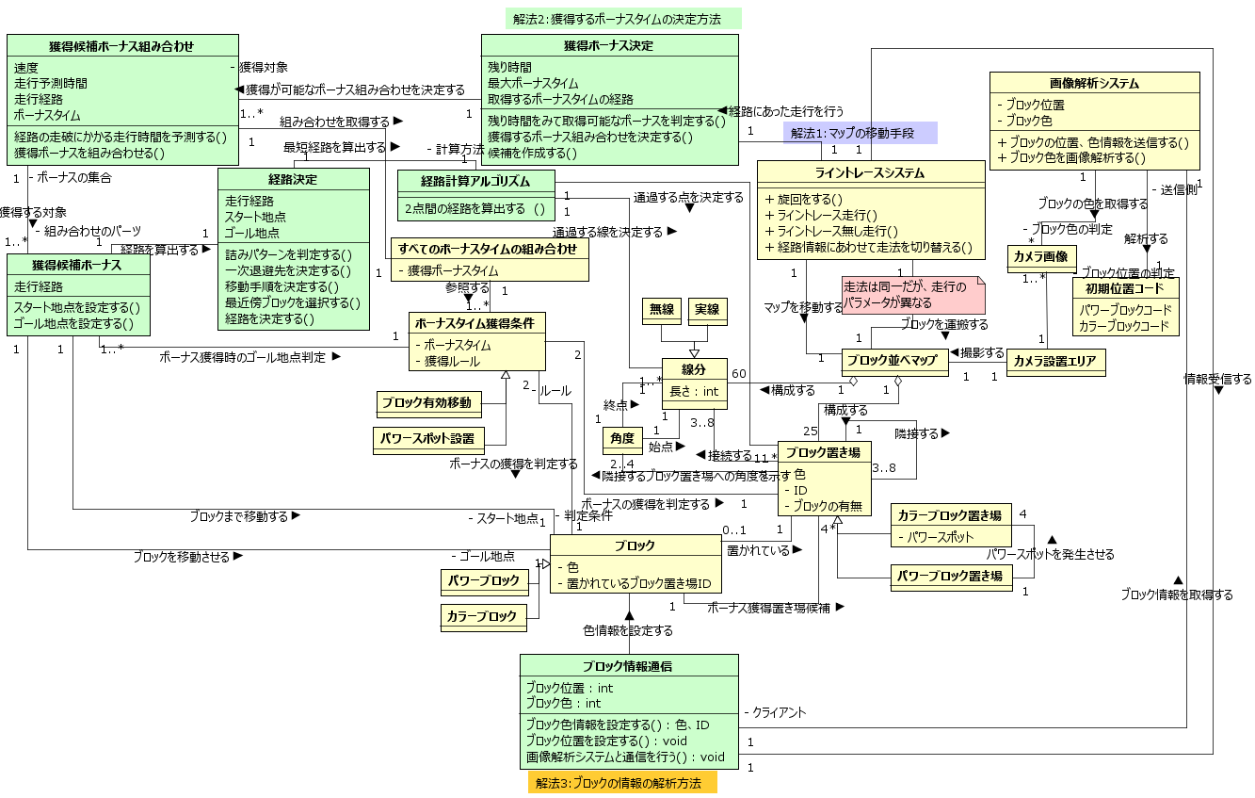
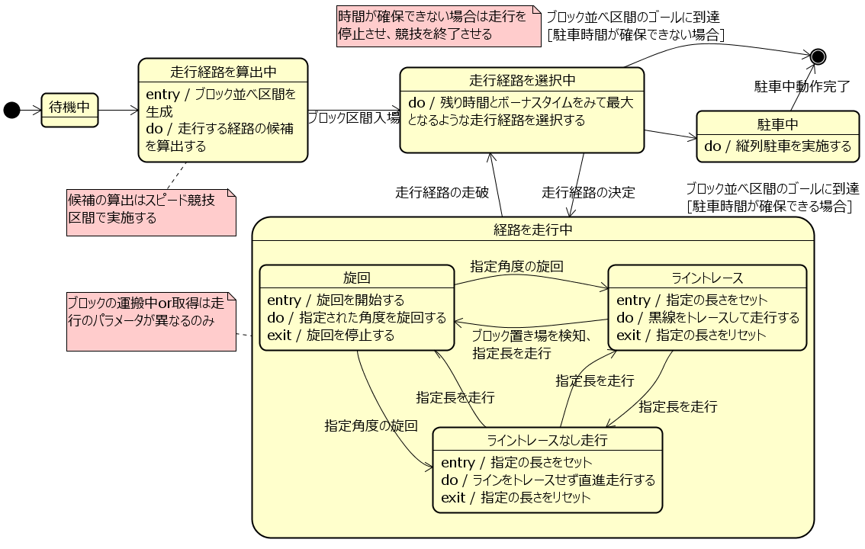
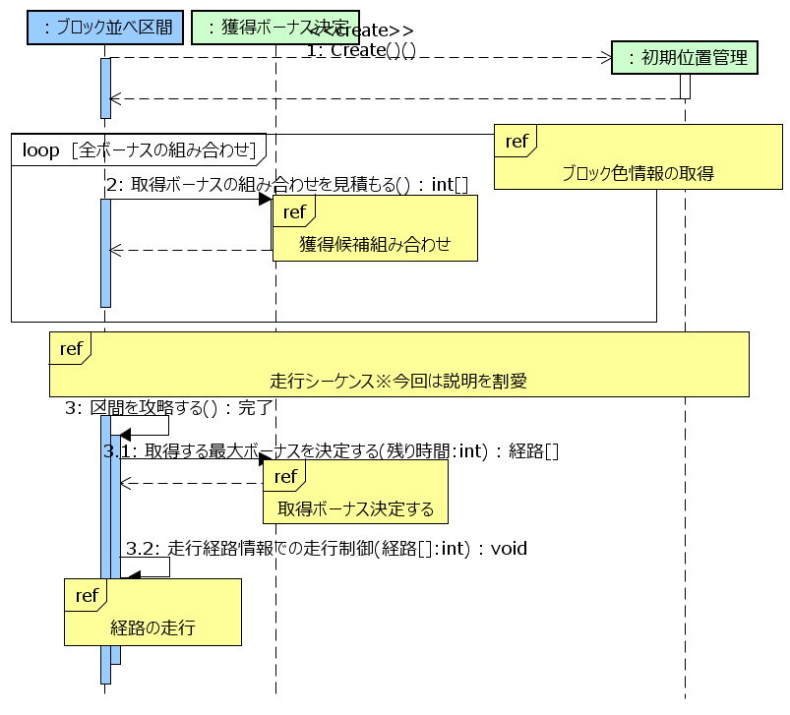
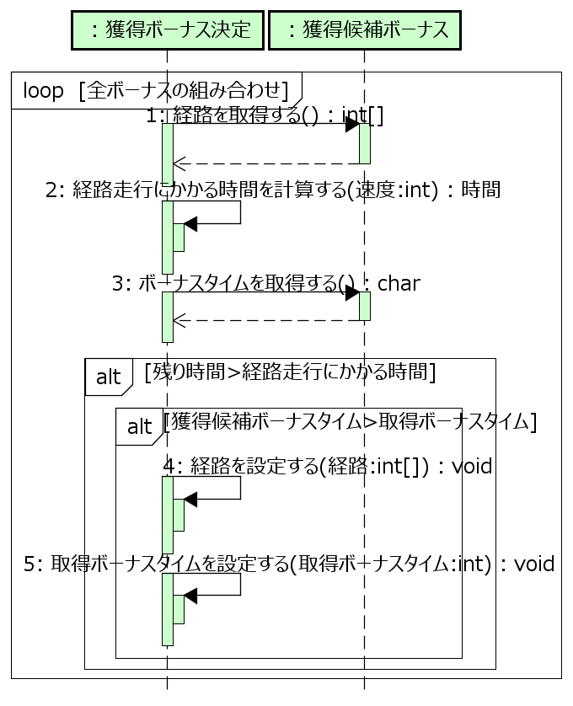
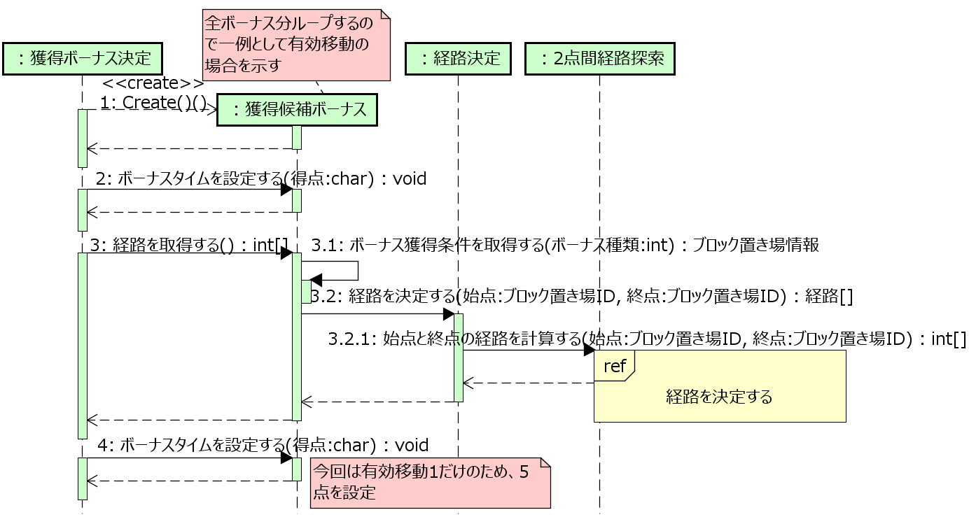
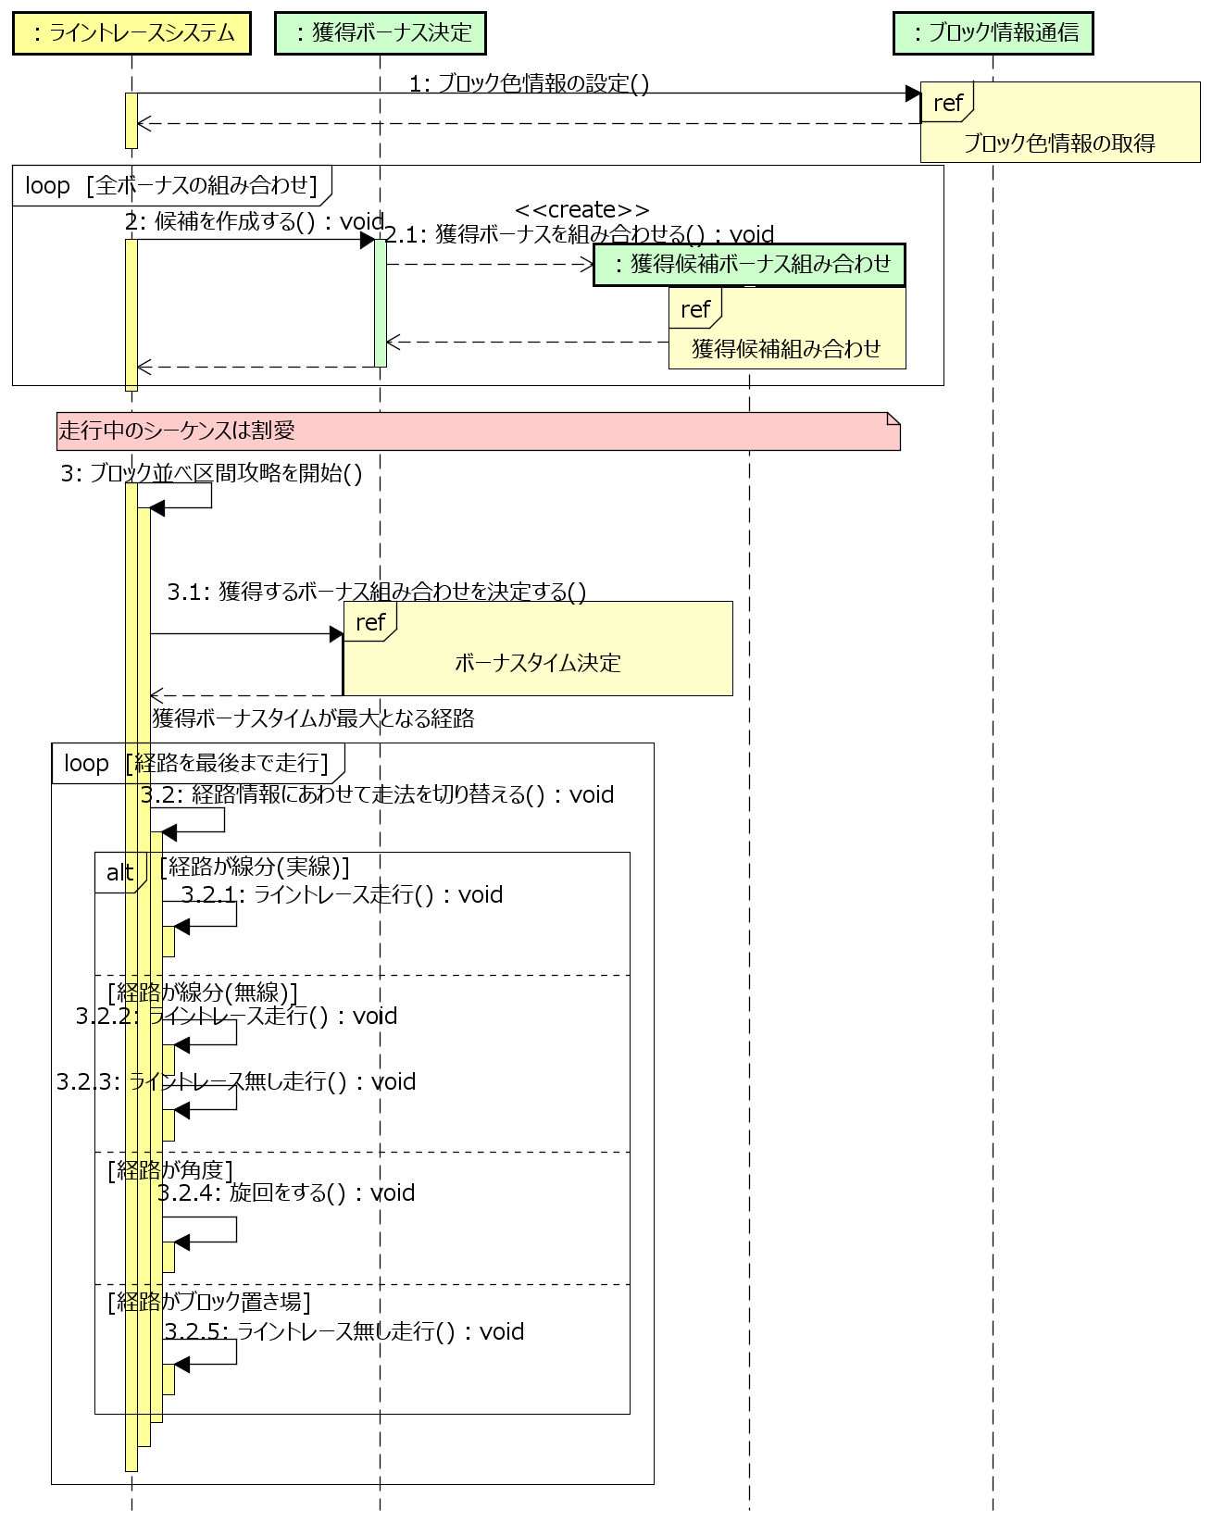
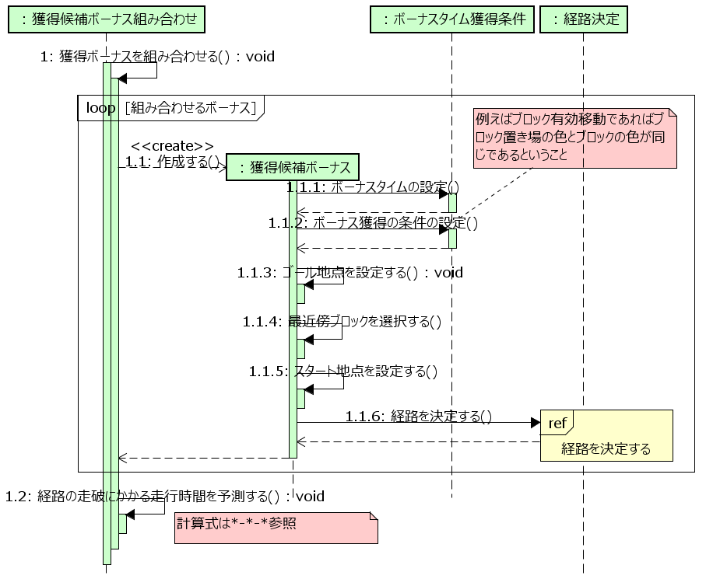
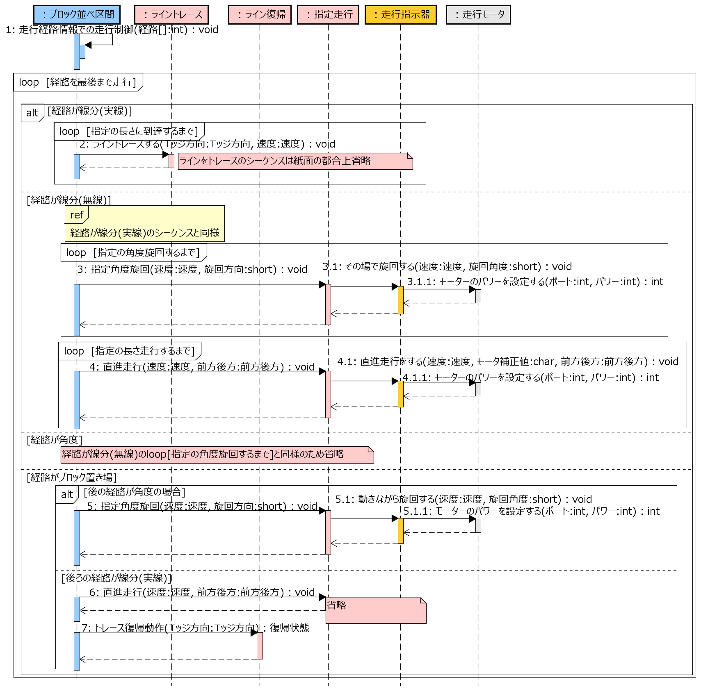
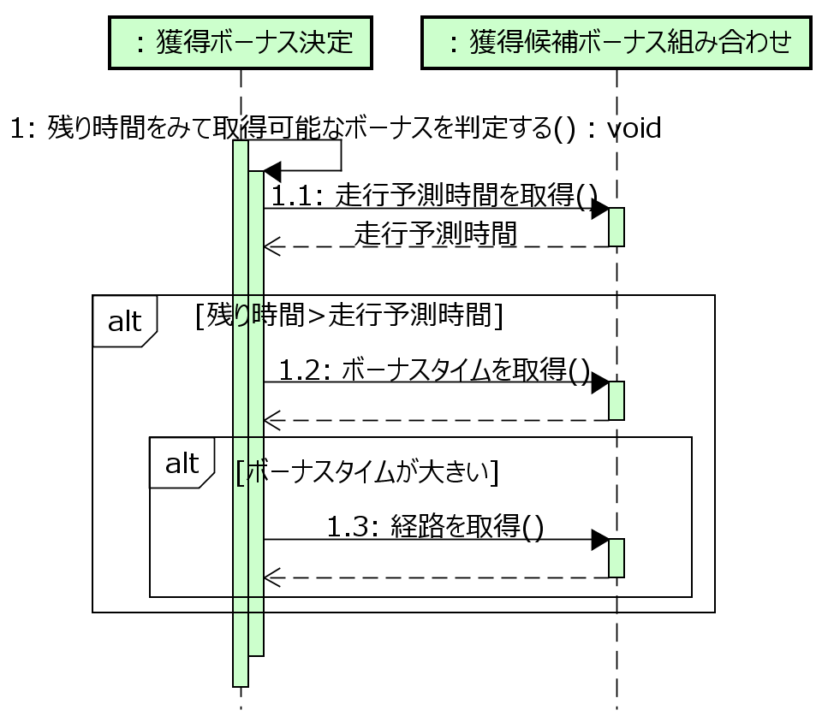
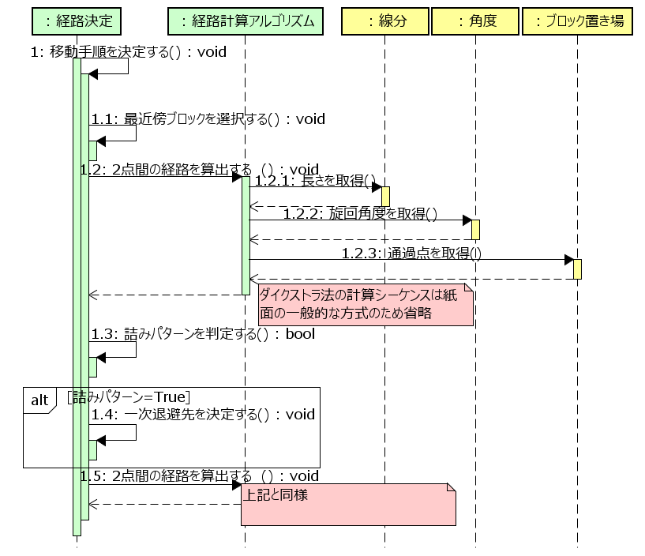
3-1.分析モデル検証
解法を加えたモデル間のやりとりを示す
4-1. 振る舞い検証(設計モデル)
2-3の解法から課題の仕様を加え、解法モデルを作成した。
ブロック並べ区間の攻略においてステートマシンで状態、遷移を表現し、一つ一つの処理の流れをシーケンス図にて表現する。
全体のシーケンスから詳細化する。ステートマシンの番号と対応ものがその状態のシーケンスを示す。※駐車中は割愛
SM.1
SM.2
5-1-9.ブロック情報解析システムとの通信参照
SM.3
詳細化
詳細化
図.4-1-5 経路を走行する(設計モデル)にて詳細化
図.4-1-1 ブロック並べ攻略の状態遷移
図.4-1-2 ブロック並べ攻略のシーケンス図
SM.1
図.3-1-1 解法を加えたモデル
SM.2
一例としてボーナスタイム組み合わせの有効移動1のみの場合を示す。複数組み合わせる場合は複数回下記のシーケンスを実施する
図.3-1-1の解法モデルでブロック並べ区間を攻略する時の振る舞いをシーケンスにて記載する
5-1-9.ブロック情報解析システムとの通信参照
詳細化
ダイクストラ法を使った
一般的な経路計算シーケン
スのため紙面の都合上割愛
図.4-1-3 獲得候補組み合わせ(設計モデル)
SM.3
詳細化
図.4-1-4 ボーナスタイム決定(分析モデル)
詳細化
図.3-1-3 獲得候補組み合わせ(分析モデル)
図.3-1-2 ブロック並べ区間の全体シーケンス
図.3-1-4 ボーナスタイム決定(分析モデル)
図.3-1-5 経路を決定する(分析モデル)
図.4-1-5 経路を走行する(設計モデル)

Slide 5
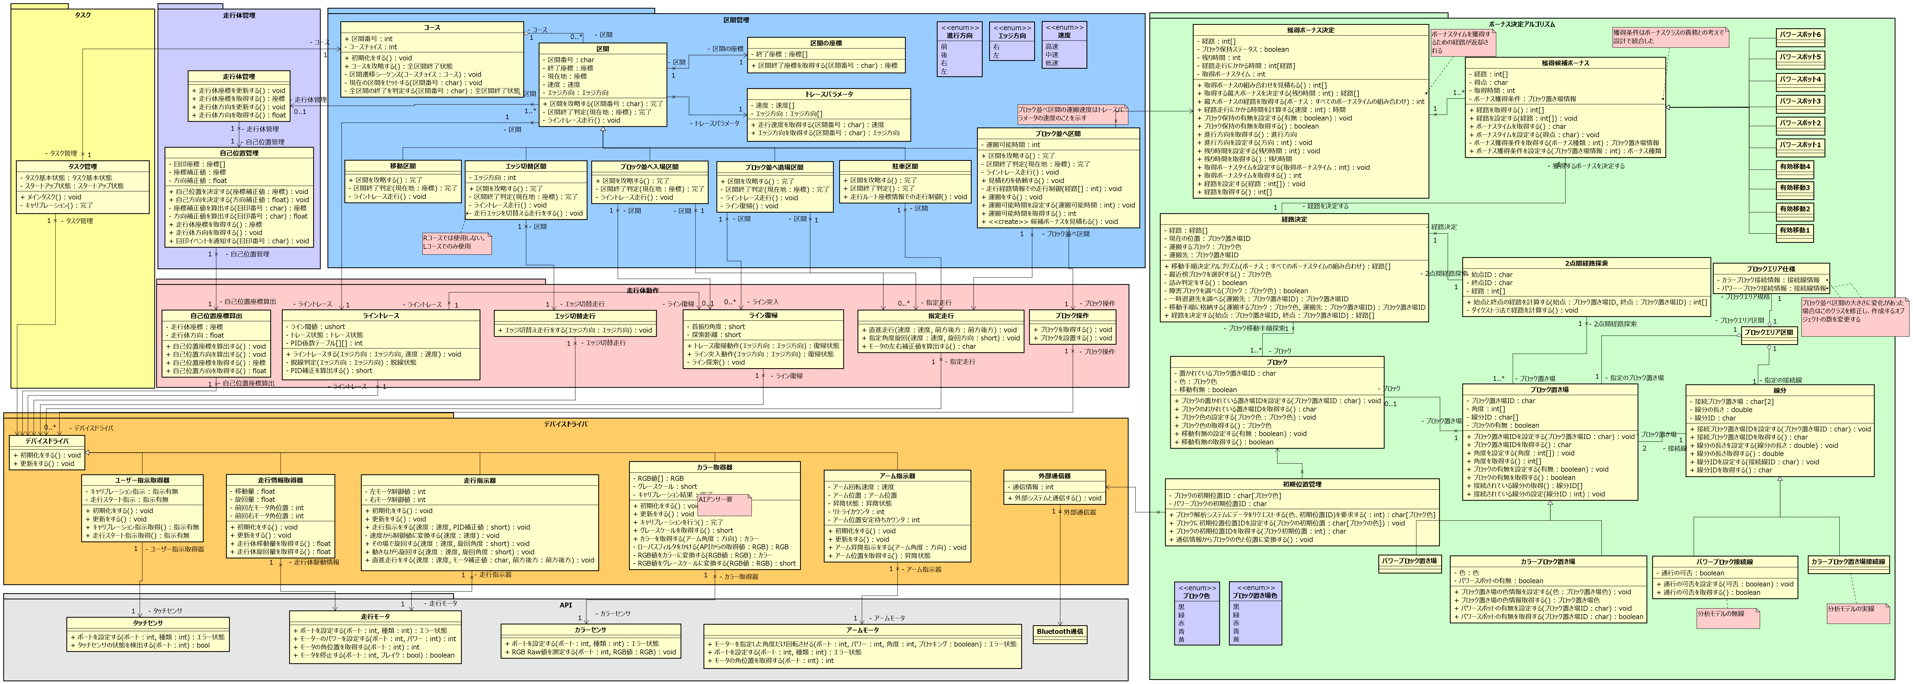
4-2. アーキテクチャ設計
変更に強い設計になるようレイヤ分割。責務の観点でパッケージ、クラスを検討した。
【変更に強いレイヤ構造】
仕様変更による修正がレイヤごとに
局所化出来る構造とした。
レイヤの責務と吸収する仕様を以下に示す。
【責務観点で分割したパッケージ構造】
コース攻略を具現化するアプリレイヤを責務の観点でパッケージ分割を行った。各パッケージの責務とパッケージ間の流れを以下に示す。
【パッケージ間の流れ】
区間に応じて走行動作を変える走行戦略を採用した為、区間ごとに区間オブジェクトを生成し、その区間にあった動作を行う構造にした。区間の切り替えは「走行体管理」から走行体の自己位置を取得し、取得した自己位置に応じて区間の遷移を判断する。
「区間管理」は区間に応じた動作を「走行体動作」へ指示する。ゲーム攻略においては、獲得ボーナス決定クラスにてゲームで獲得可能な最大ボーナスを取得する経路を決定し、ブロック並べ区間がその経路を取得し、走行体を操作する。表
表 4-2.パッケージと責務
決定したアーキテクチャ
パッケージ | 責務
区間管理 | コース全体を区間に分割し、区間ごとの走行方法/走行状態を管理する。
走行体管理 | 自己位置を決定し、区間管理に自己位置を渡す。 スタートしてからの経過時間をカウントし、区間管理に経過時間を渡す。
ボーナス決定 アルゴリズム | ブロック位置に応じてブロックを運ぶための経路を決定する。
走行体動作 | 具体的な走行方法を実現する。
デバイス ドライバ | 各デバイスとの入出力を行う。
タスクレイヤ
アプリレイヤ
レイヤ
責務と吸収する仕様
タスク
走行体
管理
区間管理
ボーナス決定アルゴリズム
タスク
レイヤ
システムの起動と各モジュールの
起動順序を責務とする
アプリ
レイヤ
本競技におけるコース攻略を責務とする
コースの差異や競技ルールの差異を吸収する
走行体動作
デバイスレイヤ
デバイス
レイヤ
デバイスとの入出力を責務とする
モータ/センサ等のデバイス差異やOSに応じたAPIの差異を吸収する
デバイスドライバ
OSレイヤ
OS
レイヤ
CPUアクセスを責務とする
CPUの差異を吸収する。
但し本競技では変更不可
API
図 4-2. 採用したアーキテクチャ図
4-3. クラス図
決定したアーキテクチャに従いクラス構造を検討。クラス構造はUML2.0のクラス図に基づき記述する。
図 4-3.ソフトウェア構造

Slide 6
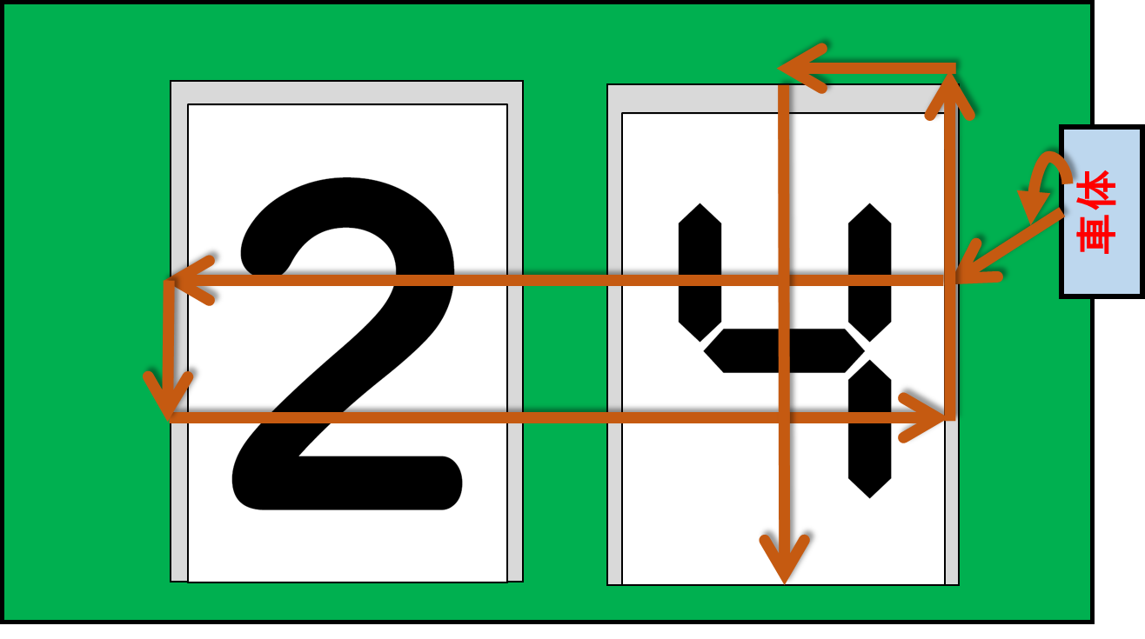
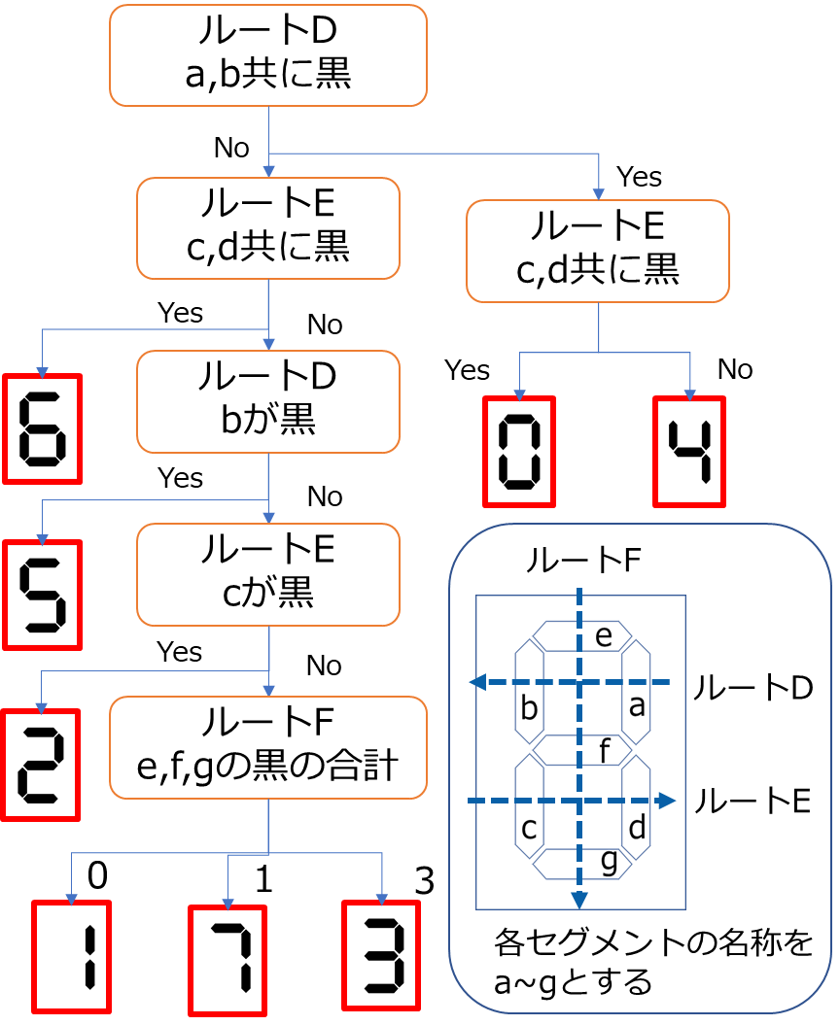
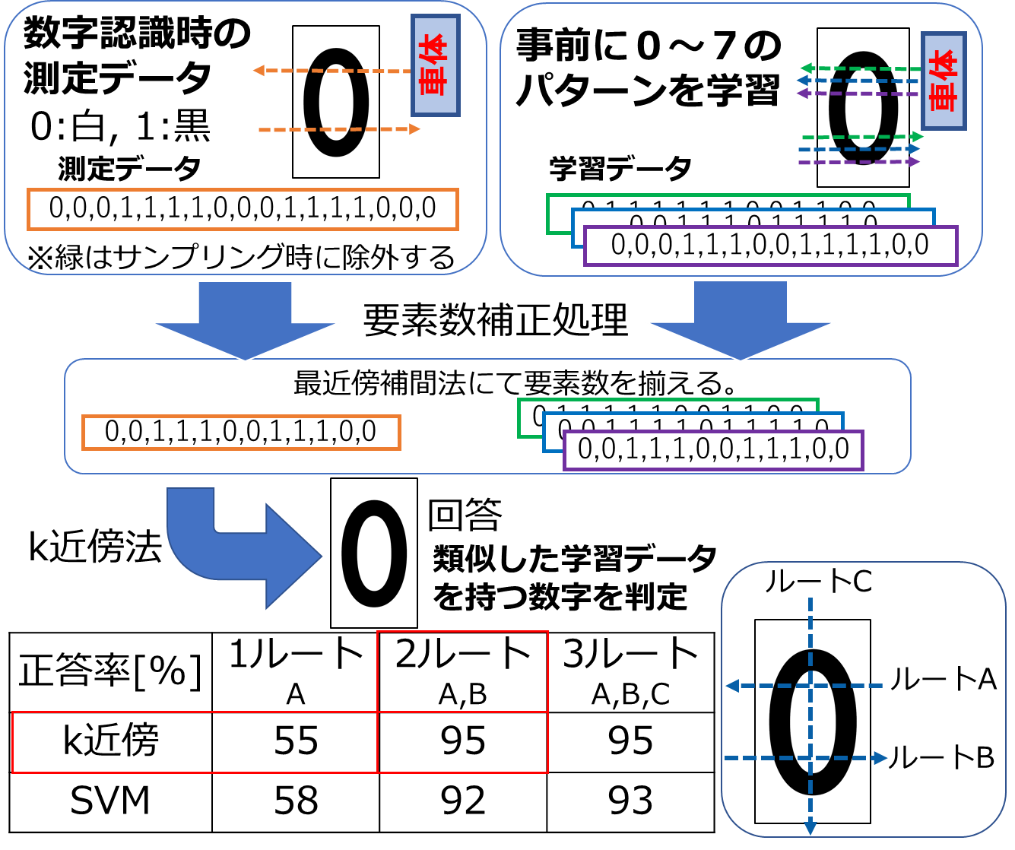
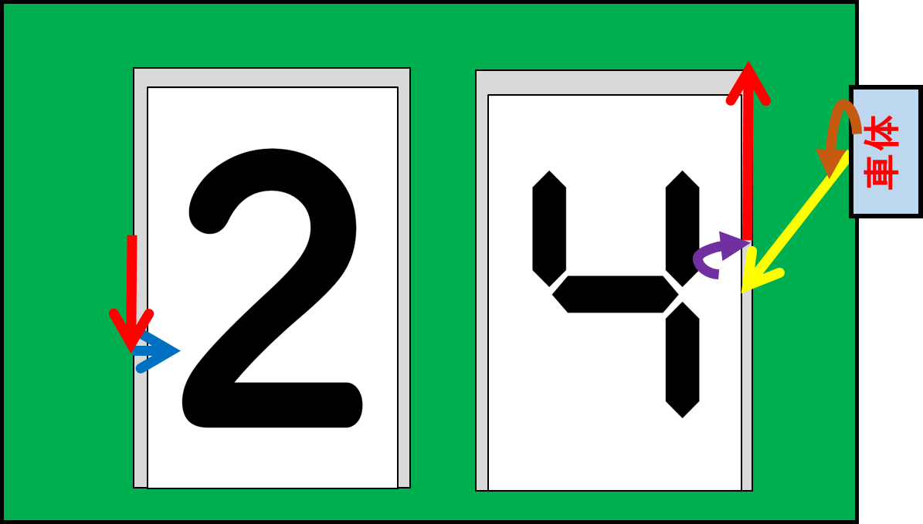
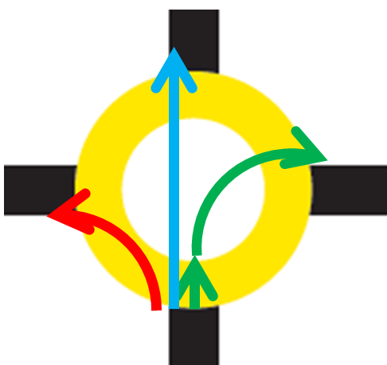
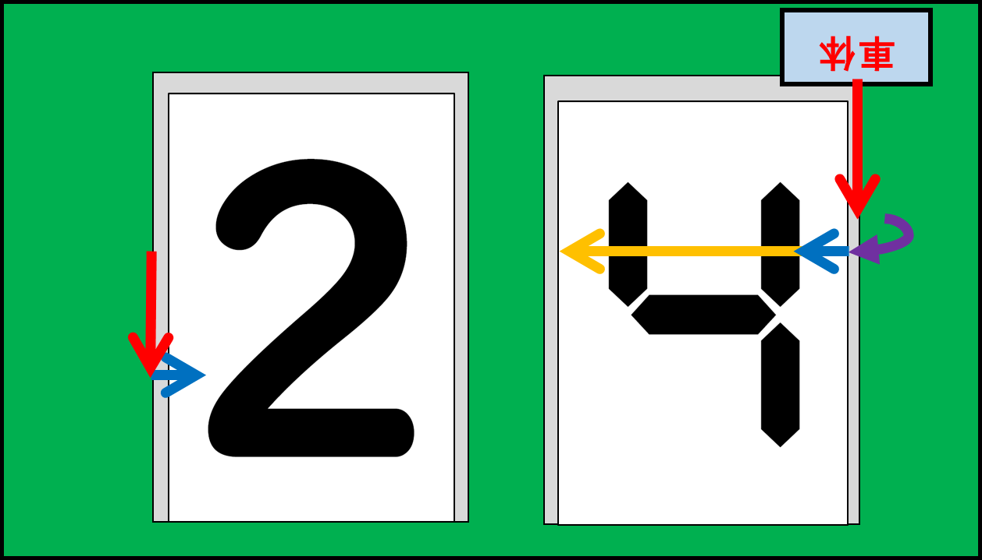
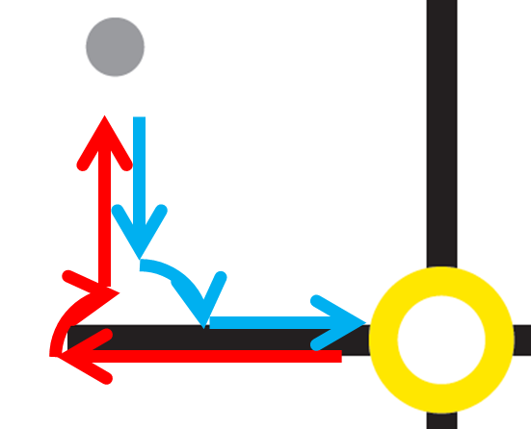
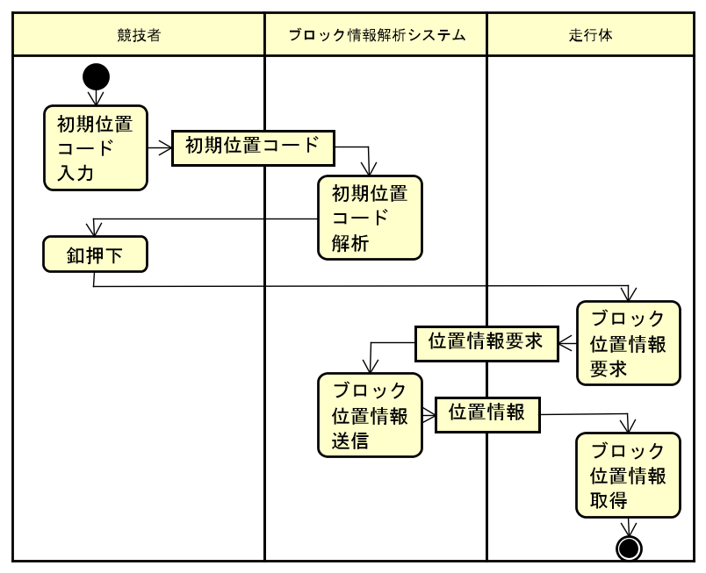
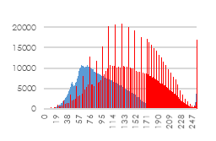
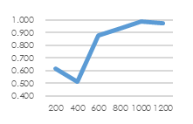
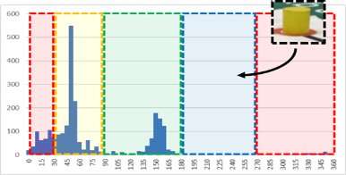
5-1.ブロック並べ区間の攻略要素技術
5-2. AIアンサー数字認識の攻略要素技術
5-２-1.カラーセンシング技術
5-1-1.線分のライントレース
AIアンサーを攻略するために重要な要素技術を記載する。
※紙面の都合上、ビット回答の攻略要素技術は割愛
【目的】数字認識区間で白、黒、緑を判別する。
【施策】数字認識区間では通常走行時と違い、透明マット上を走行するため、輝度値が異なる。そこで通常の走行コースと別のセンシング技術を取り入れた。走行時に取得したRGB値を最小値0、最大値1に正規化、閾値と比較することで各色を判別し、以降の数字認識で用いる。
白判定条件：R > 0.6 かつ G > 0.6 かつ B > 0.6
黒判定条件：G < R × 2.35 緑判定条件：G ≧ R × 2.35
【目的】追従性が高く安定したライントレースを行う。
5-２-2.数字認識技術
【施策】PID制御により滑らかな走行を行う。カラーセンサから取得したRGB値をグレースケール変換した値でPID制御を行う。※式は省略
【目的】アナログ数字とデジタル数字を適切に判別する。
【施策】どちらも数字上を走行した際に得られる実測データを用いる。
アナログ数字：実測データを学習データとしてモデル化し、
機械学習モデルを用いて走行時のデータから数字を判別する。
デジタル数字：7セグメントの有無から数字を判別する。
【検証結果】
ラインのエッジ付近で走行可能
グレー
スケール値(※)
目標値
PID制御なし
5-２-3.数字認識走行技術
PID制御あり
【目的】できる限り早い時間かつ精度の良い走行を実現する。
【施策】
走行経路の決定
５-２-２.数字認識技術で求めたデジタル数字
3ルート、アナログ数字2ルートを通るよう
に数字上を隔てなく直進で横断する走行経路を
決定した
時間
※グレースケール値を
0-100に正規化
[アナログ数字]
判定手段としてk近傍法とSVMを検討した。2ルート以上で正答率は飽和するため2ルートを採用した。また、正答率が高いk近傍法を採用した。走行時走行位置にズレが生じるため、ズレた時の実測データも学習させることで判別の精度を上げた。
[デジタル数字]
7セグメントの有無で判定できるため、決定木を用いる。
各セグメントを検知するために3つのルートを走行する。
図5-1-1：走行中に取得したグレースケール値
5-1-2.ラインなしの直進走行
【目的】指定位置へ確実に到達するため、モータの個体差を吸収する。
【施策】左右モータのエンコーダ値の差をP制御により、小さくする。
【検証結果】
常に同じ位置から数字上を走行するために、走行開始位置を定める。（紙面の都合上、ルートAの開始位置の決定方法のみ記載する。）
透明マット上に入る際の車体角度のばらつきや、
透明マットの設置角度、OPP袋の貼付角度の
ばらつきによらず、常に一定の位置から数字認識
走行を行い、正答率を向上させる必要がある。
まず、緑マットを検出してから30°左旋回※1し、
用紙エッジを検出するまで直進する。その後、
緑検出まで右旋回※2し、デジタル数字の用紙角を
検出するまで用紙エッジをトレース走行する。用紙
角検出後、用紙エッジ検出まで右旋回※2する
(図5-2-3-2)
ここまでの動作で用紙角を基準位置としたため、
ここから指定長(125mm)分だけ用紙エッジを
トレース走行し、90°右旋回※2した位置を数字
認識の走行開始位置とする。正確に走行開始
位置に移動するため、用紙エッジのトレースの
速度は101mm/sとする。(図5-2-3-3)
※1左旋回：左タイヤを後進、右タイヤを前進する
ことで、その場で左方向へ旋回する。
※2右旋回：左旋回の逆旋回のことを指す
数字上の走行精度を上げる。
停止状態から急発進すると走行体にブレが生じるた
め、目標速度への応答性を高めるため2段階で速度
を上げる。駆動開始0.5秒は101mm/s、その後
202mm/sに変速し数字上を走行する。
また、５-１-２に示した直進走行で、数字上を
走行することで、ブレを防止する。
図5-2-3-1：走行経路図
左モータ
エンコーダ値
右モータ
左右のモータが少なくなり
安定して直進可能
時間
図5-1-2-2：P制御による補正後
図5-1-2-1：P制御による補正前
5-1-3.旋回自己位置認識
【目的】指定角度旋回する
【施策】左右モータのエンコーダ値の差分、タイヤ径、トラッドから走行体の方
向を算出する（式省略）
図5-2-3-2：
走行開始位置決定
(用紙角検出まで)
5-1-4.カラーブロック置き場走行
【目的】カラーブロック置き場上での走行を実現する。
【施策】ブロック置き場上での走行を通過①、右折②、左折③に分け、それぞれの動作に応じた走行を実施する。
①②③-1:ブロック置き場の色を検知
①-2:指定長(100mm)ラインなし走行
①-3:ライン復帰
②-2:指定長(20mm)ラインなし走行
②-3:右車輪を軸に右90°旋回
②-4:ライン復帰
③-2:左車輪を軸に左90°旋回
③-3:ライン復帰
図5-2-2-1：アナログ数字判定方法
図5-2-2-2：デジタル数字判定方法
5-1-6.ライン復帰
①
【目的】ライン、色を無視した走行の後、ライントレース動作への復帰を実現する。
：①通過
：②右折
：③左折
【施策】ライン復帰開始時に①カラーセンサが黒を検知している場合、検知結果が白になるまで車軸中心を軸に左旋回した後、右車輪を軸に右旋回しラインのエッジを検知する。②白を検知している場合、検知結果が黒になるまで車軸中心を軸に右旋回した後、左車輪を軸に右旋回しラインのエッジを検知する。ライン復帰開始時にラインのエッジを検知している場合は本動作を実施せず次の動作に移行する。
②
図5-2-3-3：
走行開始位置決定
(数字上直進まで)
図5-1-4：カラーブロック置き場走行
5-1-5.パワーブロック設置走行
：直進[101mm/s]
：直進[202mm/s]
：用紙エッジトレース
：右旋回
：左旋回
【目的】パワーブロック置き場へパワーブロック設置と復帰を実現する。
【施策】パワーブロック置き場へのパワーブロックの設置①と復帰②を指定長走行、旋回を組み合わせ、保持しているパワーブロックの中心がパワーブロック置き場の中心と重なる位置になるように動作を実施する。
①-1:5-1-3の動作終了時の位置から指定長(200mm)ライントレース走行
①-2:車軸中心を軸に右90°旋回。
①-3:指定長(120mm)ラインなし走行
②-1:指定長(120mm)ラインなしバック走行
②-2:車軸中心を軸に右90°旋回
②-3:ライン復帰
図5-1-6：ライン復帰時の動作
5-1-7. 各ボーナス獲得のための時間の算出
5-1-9.ブロック情報解析システムとの通信
【目的】残り時間で最大ボーナスを獲得する。
【施策】ブロック置き場を検知(※1)してから次のブロック置き場を検知するまでの走行を1組の動作とし、①線分の種類、②線分の長さ、③旋回角度、④ブロックの保持状態、⑤ブロック置き場での動作(※2)の5つの条件ごとに動作にかかる時間を計測し、ブロック並べ競技開始から直角駐車区間移動までの合計をボーナス獲得のための時間として計算する。
※1:パワーブロック置き場は5-1-5の①完了時を検知したとする
※2:通過/ブロックを取得/ブロックを設置/設置して戻る
【目的】Webカメラで読み取ったブロックの色と、初期位置コードから解析したブロック位置を走行体に送信する。
：①設置
：②復帰
図5-1-5：
パワーブロック設置走行
【施策】ブロック情報解析システムと走行体でBluetooth通信を行い、走行体からの位置情報要求によって解析した色と位置情報を走行体に送信する。ブロック情報解析システムから送信する情報は以下のような構成で9byteのデータを送信する。
5-1-8.ブロック色認識
※数値は450mmの接続線を想定
F値
ピクセル数
【目的】ブロックの色を正確に判別する。
F値：0.992
黄色と判断
【施策】外乱低減のため、カメラ画像に対して輝度補正とコントラスト補正(図5-1-8-1)を行い、1000枚分の画像のLBP特徴量から生成した分類器 (図5-1-8-2)によりブロック位置を検出する。精度向上のために初期位置コードから想定されるブロック位置とを組み合わせて範囲を切り出し、切出範囲の色相をヒストグラム化(図5-1-8-3)し、最も比率の高い色をブロック色と判断する。
切出した画像
明度
学習
データ数
図5-1-8-1：補正前(青)と
補正後(赤)の明度ヒストグラム
図5-1-8-2：学習データ数と
ブロック検知性能（F値）
色相
：各色の判定範囲
位置情報
(4byte)
パワーブロックコード(1byte)
色情報
(4byte)
図5-1-8-3：色相によるブロック色判定
図5-1-9：ブロック情報解析システムと走行体の通信

